Slide 1
Utilizzare il terminale per scaricare video e musica

Slide 2
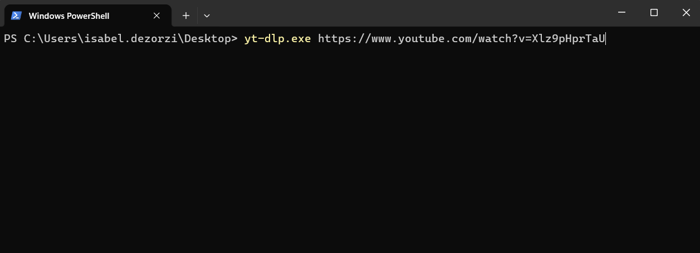
Scaricare un video con yt-dlp da terminale
Per scaricare musica da terminale utilizziamo yt-dlp nel seguente modo
yt-dlp *link*

Slide 3
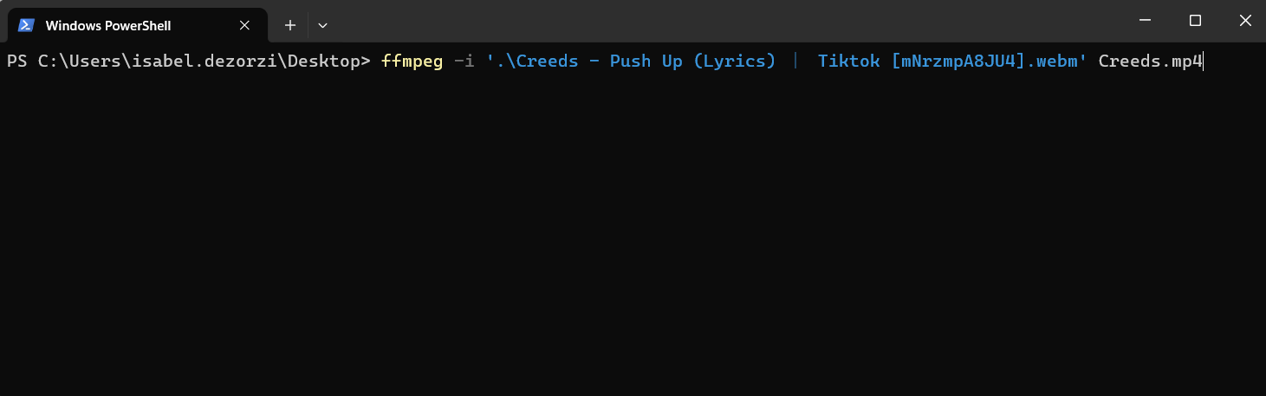
Utilizzo di ffmpeg per convertire il file da webm a mp4
Da tenere a mente la «-i»

Slide 4
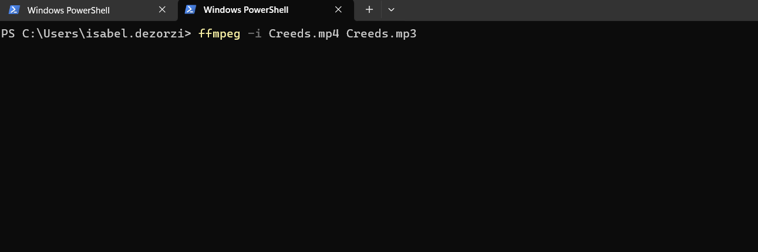
Utilizzo di ffmpeg per convertire il file da mp4 a mp3
Da tenere a mente la «-i»

